Slide 1

강화학습 Project
강화학습을 활용한 광고 완전 시청 최적화
2025년 2학기 GITA401 강화학습의 기초 Project
AI·SW 대학원 데이터사이언스·인공지능전공
44조 A70027 강보현

Slide 2
목차
프로젝트 주제 및 목표
실행환경
데이터셋
State, Action, Reward 설계
강화학습 알고리즘 및 hyperparameter
실험 셋업
평가 지표
실험 결과
논의 및 결론
앞으로의 개선사항과 보완점

Slide 3
프로젝트 주제 및 목표
“강화학습을 활용한 광고 완전 시청 최적화”
IPTV 고객의 세그먼트 정보와 광고 시청 로그를 활용하여,
강화학습 기반 알고리즘으로 세그먼트별 최적 광고를 자동 추천함으로써
광고 완전 시청률을 높이고 캠페인 효율을 개선하는 것이 본 프로젝트의 목표이다.

Slide 4
실행 환경
OS/경로
  Windows, 작업 폴더: workspace
  가상환경: workspace\venv
  (스크립트에서 venv 사용)
주요 라이브러리
  tensorflow / keras
  pandas, numpy, matplotlib
  collections.defaultdict
로그/설정
  TF 정보로그 숨김: os.environ['TF_CPP_MIN_LOG_LEVEL']='2' 및 tf.get_logger().setLevel('ERROR') 적용
환경(터미널, venv 활성화 후)
  venv 활성화: .\venv\Scripts\activate
  Python 버전: Python 3.12.2
  설치 패키지/버전
    keras==3.12.0
    matplotlib==3.10.7
    numpy==2.3.5
    pandas==2.3.3
    tensorflow==2.20.0
  스크립트 실행: python RLProject_A70027.py

Slide 5
데이터셋
입력 파일
  user_seg.csv (고객 세그먼트 정보)
  ad_watch_hist.csv (광고 시청 로그)
데이터 전처리 및 병합
  고객ID(user_id)를 기준으로 세그먼트 정보와 광고 시청로그를 병합
  결측값 제거, 인덱싱 (매핑)을 통해 전처리 수행
user_id | seg_id
1 | C0
2 | C0
3 | G0
4 | _
5 | C0
user_id | ad_id | ad_brand | full_watch_cnt
1 | 1 | 23 | 1
2 | 1 | 23 | 1
3 | 1 | 23 | 1
4 | 1 | 23 | 1
5 | 1 | 996 | 1

Slide 6
State, Action, Reward 설계
State
  사용자 세그먼트(seg_id)
Action
  광고 시청, 광고의 ID(ad_id)
Reward
  광고 100% 완전시청시 1, 불완전시청시 0 (full_watch_cnt)

Slide 7
강화학습 알고리즘 및 hyperparameter
Q-learning
  hyperparameter
DQN
  신경망 구조
Learning Rate (α) | 0.05
Discount Factor (γ) | 0.99
Episodes | 400
Epsilon Start | 1
Epsilon End | 0.05
Epsilon Decay | 0.98
Sample per Episode | 200
  hyperparameter
Input(shape=(1,), dtype=int32)
↓
Embedding(input_dim=num_states, output_dim=16)
↓
Flatten()
↓
Dense(64, activation='relu')
↓
Dense(64, activation='relu')
↓
Dense(num_actions) // Q-값 출력
Learning Rate | 0
Discount Factor (γ) | 0.99
Episodes | 100
Batch Size | 16
Max Memory | 5000
Target Update Interval | 60
Epsilon Start | 1
Epsilon End | 0.05
Epsilon Decay | 0.98
Sample per Episode | 100

Slide 8
실험 셋업
Q-Learning, DQN의 성능 비교를 위해 모든 변수와 조건을 통제한 동일한 실험 구조에서 수행되도록 설계
데이터 샘플링 방식
  전체 데이터셋에서 매 에피소드마다 최대 300개의 시청 로그를 무작위 샘플링
  (동일한 사용자·동일한 광고에 대한 중복 샘플이 존재할 수 있으며, 이는 실제 로그 기반 환경에서의 분포를 반영하기 위한 설계)
  Q-Learning과 DQN 모두 동일한 샘플링 전략을 사용하여 공정하게 비교
단일 스텝 Bandit 구조
  IPTV 로그는 명확한 순차적 상태전이가 제공되지 않으므로 강화학습 환경을 단일 스텝 Contextual Bandit으로 모델링
  next_state는 임의로 생성 done=True로 설정. 즉, 각 샘플은 독립적인 “광고 추천 → 완전 시청 여부” 단일 의사결정으로 처리됨
학습 조건 통일
  두 알고리즘은 동일한 Episode 수, Episode당 샘플 수, 동일한 reward 구조를 기반으로 학습, 이는 알고리즘 자체의 차이를 정확히 비교하기 위한 실험 통제조건
탐색 전략(Epsilon-Greedy) 통일
  Q-Learning, DQN 모두 ε_start = 1.0 ε_end = 0.05 exponential decay (0.98) 동일한 탐색 전략을 적용
  이를 통해 알고리즘의 구조적 차이가 아닌, 탐색 정책 차이로 인한 편향을 제거
모델 비교 기준의 일관성
  각 알고리즘은 Episode Reward, Average Reward 등의 동일한 지표로 평가
  동일한 평가 함수(evaluate_policy)를 통해 정책 성능을 비교
  동일한 데이터셋을 입력으로 정책 검증을 수행하여 공정성 확보

Slide 9
평가 지표
강화학습 모델의 성능은 “정책이 얼마나 효과적으로 완전 시청을 유도할 수 있는가”를 중심으로 평가
샘플 처리 수 (total_count): 평가 루프에서 정상적으로 처리한 샘플 수
액션 매칭 수 (matched_count): predicted_action == true_action 인 샘플 수
누적 보상 (total_reward): 액션 매칭된 샘플에서의 reward 합
완전시청 수 (full_watch_count): 액션 매칭된 샘플 중 reward==1 개수
액션 매칭률 (action_match_rate, %) = matched_count / total_count * 100
  학습이 완료된 후, 강화학습 정책이 전체 데이터에서 실제 사용자가 노출된 광고 행동(action)을 얼마나 정확히 재현하는지 측정
평균 Reward (avg_reward) = total_reward / matched_count (matched_count>0일 때)
  정책이 예측한 액션이 실제 데이터에서 일치하며 완전 시청으로 이어진 비율. 정책의 보상을 얻은 평균 수준을 평가하는 지표
완전시청 달성률 (full_watch_rate, %) = full_watch_count / matched_count * 100 (matched_count>0일 때)
  정책 액션이 실제 데이터에서 완전 시청으로 이어진 비율. 정책이 얼마나 완전 시청 가능성이 높은 광고를 잘 선택했는지 측정
훈련지표
  최종 에피소드 보상
  최종 평균 보상

Slide 10
실험 결과(Q-learning)
Train
Q-Learning Episode 10/400, Reward: 151, Avg: 0.7550, Epsilon: 0.8171
Q-Learning Episode 20/400, Reward: 152, Avg: 0.7600, Epsilon: 0.6676
Q-Learning Episode 30/400, Reward: 152, Avg: 0.7600, Epsilon: 0.5455
Q-Learning Episode 40/400, Reward: 137, Avg: 0.6850, Epsilon: 0.4457
Q-Learning Episode 50/400, Reward: 143, Avg: 0.7150, Epsilon: 0.3642
Q-Learning Episode 60/400, Reward: 144, Avg: 0.7200, Epsilon: 0.2976
Q-Learning Episode 70/400, Reward: 143, Avg: 0.7150, Epsilon: 0.2431
Q-Learning Episode 80/400, Reward: 154, Avg: 0.7700, Epsilon: 0.1986
Q-Learning Episode 90/400, Reward: 155, Avg: 0.7750, Epsilon: 0.1623
… (중간생략)
Q-Learning Episode 330/400, Reward: 147, Avg: 0.7350, Epsilon: 0.0500
Q-Learning Episode 340/400, Reward: 153, Avg: 0.7650, Epsilon: 0.0500
Q-Learning Episode 350/400, Reward: 159, Avg: 0.7950, Epsilon: 0.0500
Q-Learning Episode 360/400, Reward: 153, Avg: 0.7650, Epsilon: 0.0500
Q-Learning Episode 370/400, Reward: 148, Avg: 0.7400, Epsilon: 0.0500
Q-Learning Episode 380/400, Reward: 150, Avg: 0.7500, Epsilon: 0.0500
Q-Learning Episode 390/400, Reward: 145, Avg: 0.7250, Epsilon: 0.0500
Q-Learning Episode 400/400, Reward: 151, Avg: 0.7550, Epsilon: 0.0500
Q-Learning 훈련 완료
최종 에피소드 보상: 151
최종 평균 보상: 0.7550
평가
평가 내역
샘플 처리: 11582
액션 매칭: 1150 / 11582 (9.93%)
누적 보상: 1150
완전시청 수: 1150
Q-Learning 평가 결과:
평균 Reward: 1.0000
완전시청 달성률: 100.00%

Slide 11
실험 결과(DQN)
Train
DQN Episode 10/100, Reward: 72, Avg: 0.7200, Epsilon: 0.8171, Memory: 1000
DQN Episode 20/100, Reward: 69, Avg: 0.6900, Epsilon: 0.6676, Memory: 2000
DQN Episode 30/100, Reward: 70, Avg: 0.7000, Epsilon: 0.5455, Memory: 3000
DQN Episode 40/100, Reward: 76, Avg: 0.7600, Epsilon: 0.4457, Memory: 4000
DQN Episode 50/100, Reward: 74, Avg: 0.7400, Epsilon: 0.3642, Memory: 5000
DQN Episode 60/100, Reward: 66, Avg: 0.6600, Epsilon: 0.2976, Memory: 5000
DQN Episode 70/100, Reward: 78, Avg: 0.7800, Epsilon: 0.2431, Memory: 5000
DQN Episode 80/100, Reward: 62, Avg: 0.6200, Epsilon: 0.1986, Memory: 5000
DQN Episode 90/100, Reward: 75, Avg: 0.7500, Epsilon: 0.1623, Memory: 5000
DQN Episode 100/100, Reward: 63, Avg: 0.6300, Epsilon: 0.1326, Memory: 5000
DQN 훈련 완료
최종 에피소드 보상: 63
최종 평균 보상: 0.6300
평가
평가 내역
샘플 처리: 11582
액션 매칭: 216 / 11582 (1.86%)
누적 보상: 216
완전시청 수: 216
DQN (Optimized) 평가 결과:
평균 Reward: 1.0000
완전시청 달성률: 100.00%

Slide 12
실험 결과
각 고객 세그먼트별 최적 광고 추천 (Q-Learning)
Segment 'A0': 추천 광고 ID 2 (Q-value: 1.0000)
Segment 'B0': 추천 광고 ID 4 (Q-value: 1.0000)
Segment 'C0': 추천 광고 ID 1 (Q-value: 1.0000)
Segment 'D0': 추천 광고 ID 2 (Q-value: 1.0000)
Segment 'E0': 추천 광고 ID 58 (Q-value: 1.0000)
Segment 'F0': 추천 광고 ID 4 (Q-value: 1.0000)
Segment 'G0': 추천 광고 ID 4 (Q-value: 0.9993)
Segment 'H0': 추천 광고 ID 1 (Q-value: 0.9927)
Segment 'I0': 추천 광고 ID 3 (Q-value: 1.0000)
Segment 'J0': 추천 광고 ID 4 (Q-value: 1.0000)
Segment 'K0': 추천 광고 ID 4 (Q-value: 1.0000)
Segment '_': 추천 광고 ID 1 (Q-value: 0.9997)
각 고객 세그먼트별 최적 광고 추천 (DQN)
Segment 'A0': 추천 광고 ID 56 (Q-value: 2.3082)
Segment 'B0': 추천 광고 ID 56 (Q-value: 2.3431)
Segment 'C0': 추천 광고 ID 1 (Q-value: 2.0403)
Segment 'D0': 추천 광고 ID 129 (Q-value: 2.2901)
Segment 'E0': 추천 광고 ID 39 (Q-value: 2.4187)
Segment 'F0': 추천 광고 ID 97 (Q-value: 2.3492)
Segment 'G0': 추천 광고 ID 56 (Q-value: 2.2871)
Segment 'H0': 추천 광고 ID 1 (Q-value: 2.0919)
Segment 'I0': 추천 광고 ID 1 (Q-value: 2.4762)
Segment 'J0': 추천 광고 ID 125 (Q-value: 2.3948)
Segment 'K0': 추천 광고 ID 56 (Q-value: 2.2614)
Segment '_': 추천 광고 ID 56 (Q-value: 2.0794)

Slide 13
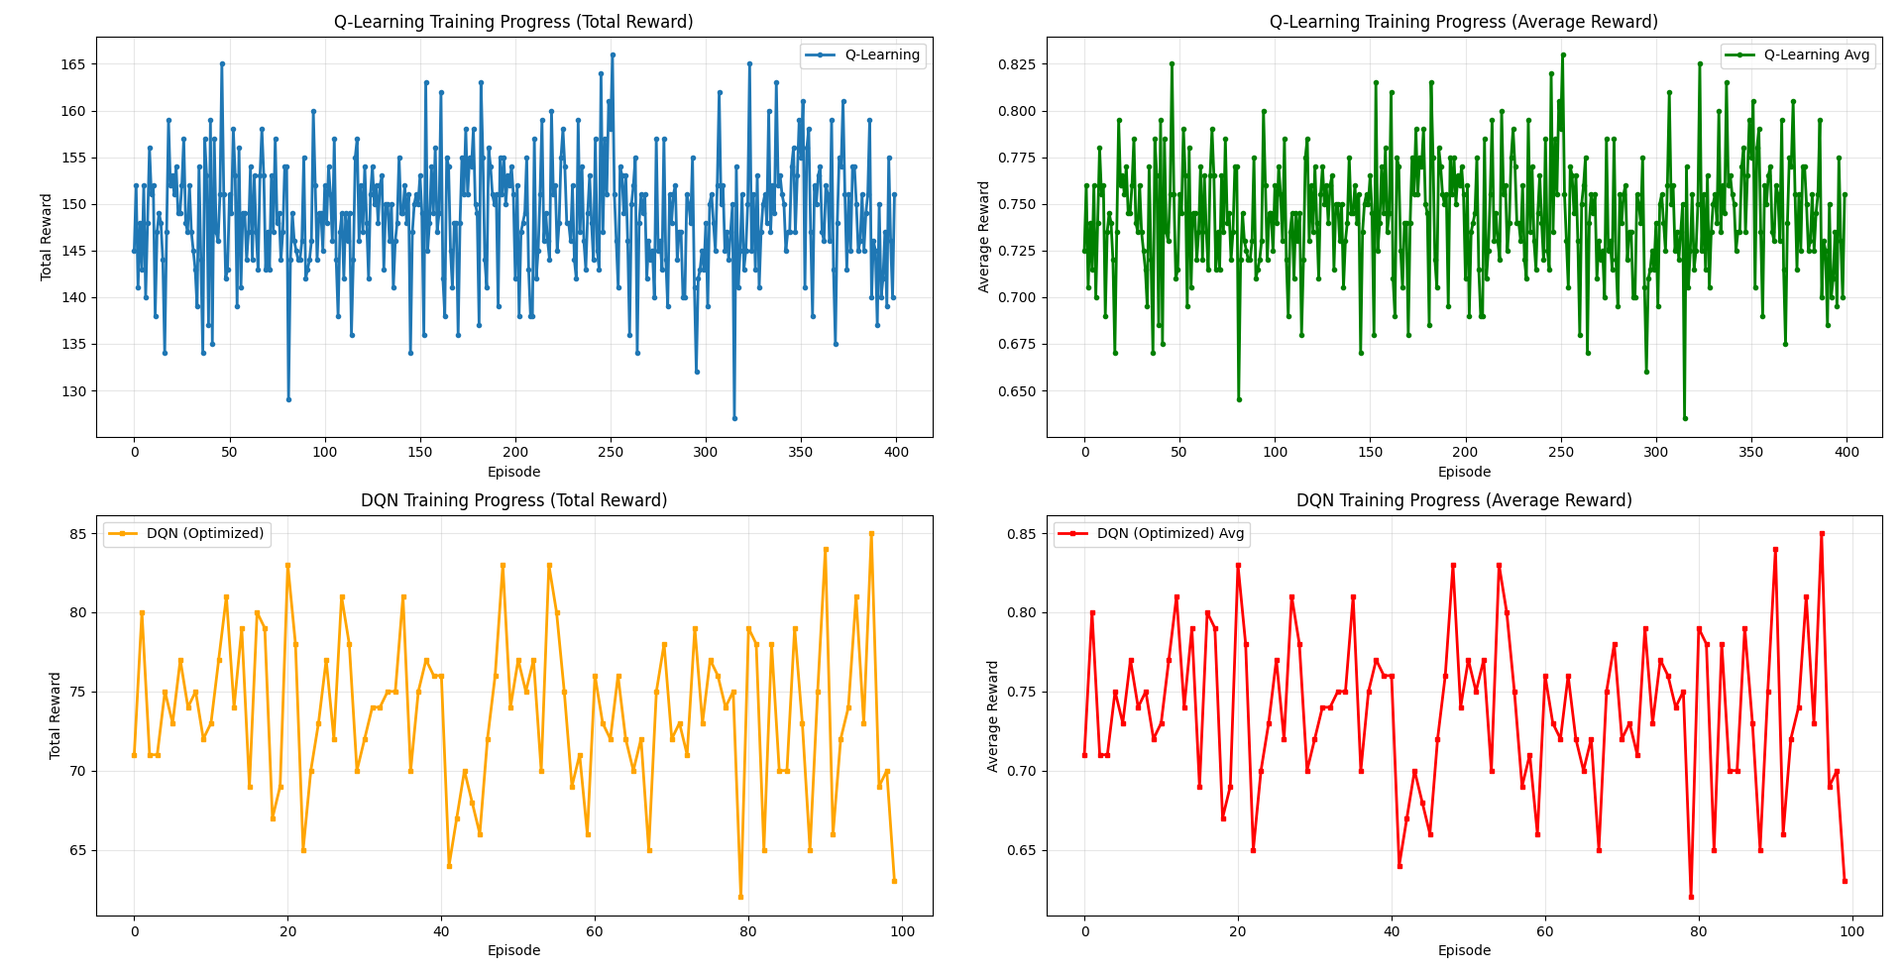
실험 결과
1) Q-Learning Training Progress (Total Reward)
에피소드마다 총 보상(완전 시청 예측 성공 수)이 크게 흔들리지만, 전반적으로 150~200 사이에서 유지되며 일정 수준의 정책을 학습한다.
2) Q-Learning Training Progress (Average Reward)
평균 보상 역시 변동성이 크지만 평균적으로 약 0.7~0.8 근처에 수렴한다.
→ Q-Learning이 완전 시청을 안정적으로 예측하는 정책을 형성

Slide 14
실험 결과
3) DQN Training Progress (Total Reward)
총 보상은 초반에 불안정하나 빠르게 일정 범위(50~90)로 모이며 Q-Learning보다 낮은 값에서 수렴한다.
→ 모델 용량 대비 데이터 구조가 단순하여 DQN이 충분한 이득을 얻지 못한다.
4) DQN Training Progress (Average Reward)
평균 보상은 0.6~0.8 사이에서 진동하며 안정성은 Q-Learning보다 다소 떨어진다.
→ DQN의 정책 품질이 상대적으로 일관되지 않음을 보여준다.

Slide 15
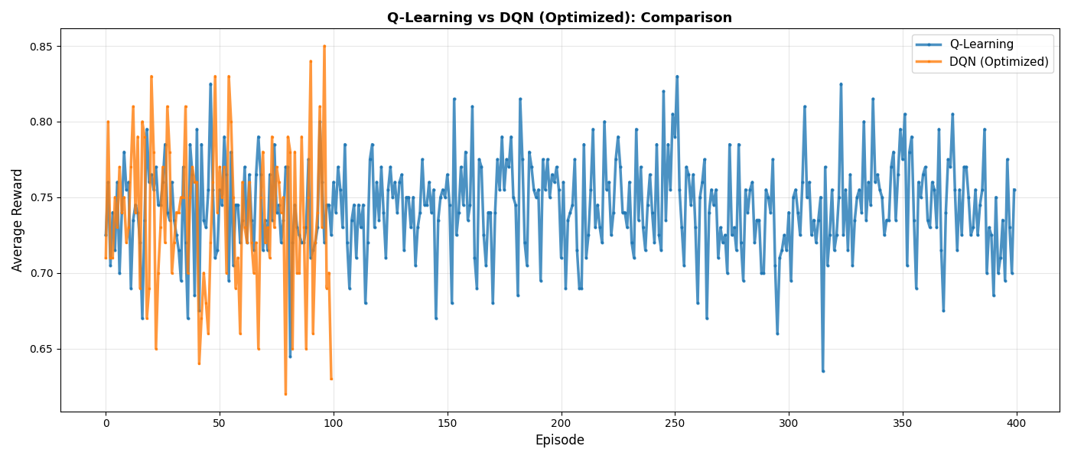
실험 결과
두 알고리즘 모두 변동성이 크지만 전반적으로 Q-Learning이 더 높은 평균 보상을 유지한다.
→ 본 실험 환경(단일 스텝 Bandit 구조)에서는 Q-Learning이 DQN보다 더 적합함을 나타냄.

Slide 16
논의 및 결론
Q-Learning과 DQN을 동일 조건에서 비교한 결과, 두 알고리즘의 성능은 환경적 제약과 모델 구조의 특성에 따라 뚜렷한 차이를 보였다.
1. Q-Learning
전체적으로 더 안정적이고 일관된 학습 성능을 보였다. 평균 보상은 약 0.7~0.8 수준으로 유지되고, 에피소드별 보상 변동 폭도 상대적으로 작았다. State가 단순한 범주형 값(seg_id)이고, Reward도 단일 스텝에서 결정되는 Bandit 구조라는 환경 특성상, 테이블 기반 Q-Learning이 매우 적합함을 보여준다.
2. DQN
모델 복잡도에 비해 환경이 단순하여 성능이 발휘되지 못했다. 초기 학습 변동성이 크고 수렴이 불안정했으며, Q-Learning 대비 평균 보상과 정책 일치율에서도 낮은 결과를 보였다. 신경망 기반 모델은 이 프로젝트처럼 구조가 단순하고 연속적인 시퀀스가 없는 환경에서는 오히려 과적합과 불안정성이 발생하기 쉽다.
3. 환경 자체의 구조적 제약도 중요한 한계점으로 작용
실제 IPTV 로그 데이터에서 명확한 상태 전이가 제공되지 않아 next_state를 임의로 선택해서 강화학습이 의도하는 장기 의사결정(MDP 방식의 학습)을 수행할 수 없게 만들었다. 결국 강화학습이 아닌 Contextual Bandit 문제로 단순화되었으며, 이로 인해 Q-Learning이 DQN보다 우수한 결과를 보일 수 밖에 없게 되었다.
부족한 환경이지만 이 프로젝트를 통해서 광고 완전 시청률을 보상으로 설정하여 정책을 학습하고, 세그먼트별 최적 광고를 추천하는 강화학습 기반 접근 방식이 실제 데이터에서 작동 가능하다는 점을 확인한 것에서 의미가 있다. 액션 매칭률과 완전 시청 달성률 평가에서도 강화학습 정책이 일정 수준의 예측 및 추천 성능을 보여, IPTV 광고 추천 시스템의 자동화 가능성을 제시하였다.

Slide 17
앞으로의 개선사항과 보완점
이 프로젝트의 한계를 해결하고 강화학습을 활용한 장점을 극대화하기 위해서는 여러 개선이 필요하다.
1. MDP 기반 환경 구축
  실제 사용자 시청 과정(광고 스킵, 이탈 시간, 다음 시청 행동 등)을 상태 전이로 정의
  여러 광고 노출이 연속적으로 발생하는 시나리오 구성 필요
  이를 통해 DQN, PPO 같은 고급 알고리즘의 장점이 드러날 수 있음
2. 더 다양하고 많은 상태 정보 활용
  단순 seg_id만으로는 개인화를 충분히 반영하기 어려우므로 사용자의 최근 시청 패턴, 데모그래픽, 시청 시간대 등을 포함
3. Reward 세분화를 통한 품질 향상
  단순 0/1 대신 100% 시청: +1, 70~99% 시청: +0.5, 바로 스킵: -1와 같이 보상을 더 세분화해서 정책 학습 품질 향상
4. 다양한 알고리즘 비교 추가 필요
  Bandit 기반(UCB, Thompson Sampling)
  Actor-Critic(PPO, A2C)
  Contextual Bandit + Representation Learning
  단일 알고리즘 비교만으로는 충분한 결론 도출에 한계가 있으므로 다양한 비교가 필요하다.

Slide 18
감사합니다.

